Slide 1
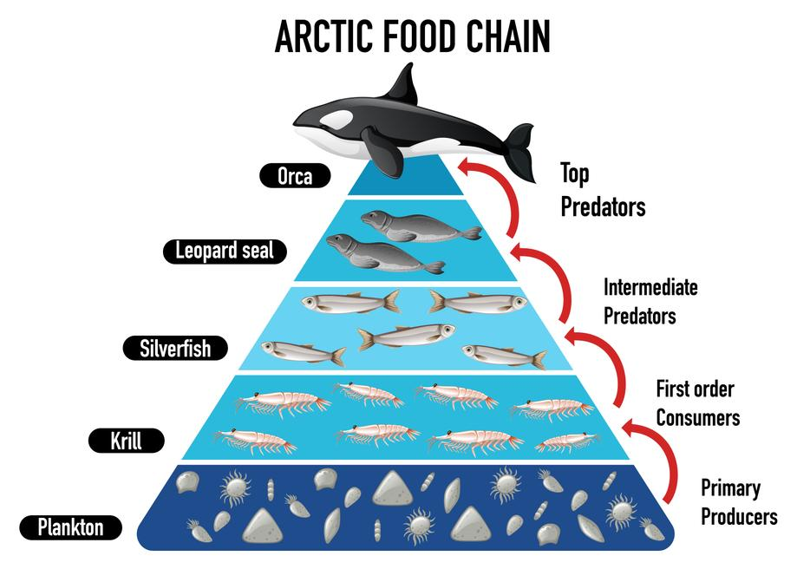
Biomagnifisering av miljøgifter i næringskjeder
Ein næringskjede viser kva for nokre dyr som et ymse dyr og plantar. Nedst i ein næringskjede finn vi produsentar, desse er plantar som bruker fotosyntesen til å bygge opp biomasse. Denne biomassen kan primærkonsumentar gjere seg nytte av med å ete planten, bryte han ned til næringsstoff som kan brukast til energi att, eller til å bygge biomasse. Primærkonsumentane klarer kun å nyttiggjere seg ca. 90 % av biomassen dei et. I neste trinn blir primærkonsumenten eten av ein sekundærkonsument med same energitap som over. Slik held det fram oppover i næringskjeden. Dette fører til at toppkonsumentane som er øvst i ein lang næringskjede indirekte kan ete mange tonn plantar for å vekse med nokre få gram.
Spekkhoggar
Sel
Sild
Krill
Plankton
Toppkonsument
Tertiærkonsument
Sekundær-
konsument
Primær-
konsument
Produsent
Næringskjede i Arktis
Feitt, karbohydrat og protein blir nytta av konsumentane til energi eller for å vekse, men når dei et, får dei og i seg mineral og vitamin. Desse er det ofte vanskelegare å få nok av, og kroppen prøver så godt han kan å ta vare på mykje av minerala og vitamina. Desse trengs for å hjelpe reaksjonar til å skje eller bygge opp kroppen. Vitamin kan vere vass- eller feittløyselege, dei vassløyselege blir skilde ut med urinen, og ein treng heile tida påfyll. B- og C-vitamin er vassløyselege. Dei feittløyselege vitamina løyser seg i feittvev og blir difor lagra lenger enn dei vassløyselege. A-, D-, E- og K-vitamin er feittløyselege. Kalsium er eit mineral som er viktig for nervene, skjelettet og hjernen. I dyr finn vi kalsium som ionet Ca²⁺ som tyder at det manglar to elektron. Bly er eit metall som dyr ikkje treng noko av. Men det kan og vere på ioneformen Pb²⁺, og sidan dei har same lading, klarer ikkje dyr å skilje dei to frå kvarandre. Når bly kjem inn i kroppen gjennom maten vi et, eller på andre måtar, kan bly prøve å ta over oppgåvene til kalsium i nervene, skjelettet eller hjernen. Men sidan bly er ganske mykje større enn kalsium og har litt andre eigenskapar, vil det heller øydelegge enn hjelpe til. Dersom eit dyr får høge nok dosar av bly, kan det føre til alvorlege nerveskadar, sakte vekst av skjelettet, sinnssjukdom og i ytste konsekvens død.
Når ein konsument et ein produsent eller ein annan konsument, får han med seg alle miljøgiftene som er lagra i dyret/planten han et. Miljøgifter er vanskelege eller umoglege for dyr å bryte ned sidan det ikkje er nokre enzym som bryt dei ned i kroppen. Dei feittløyselege miljøgiftene er farlegast siden dei blir lagra i feittvev. De vassløyselege miljøgiftene kan kroppen kvitte seg med gjennom urinen. Mesteparten av miljøgiftene vil bli lagra til dyret døyr eller blir ete av neste dyr i næringskjeden. Slik held det fram vidare oppover i næringskjeden. Sidan dyra må ete mange gonger si eiga vekt for å overleve, og miljøgiftene ikkje blir nedbrotne, vil det bli ei opphoping av miljøgifter oppover i næringskjeden. Vi seier at vi har ein biomagnifisering som er ei auke i konsentrasjonen av ei miljøgift frå eit nivå i næringskjeden til det neste.
På biletet ved sida av ser vi eit døme på korleis
miljøgifter blir biomagnifiserte oppover i ein næringskjede. Nedst ser vi plankton som har 10 μg (mikrogram) miljøgifter per kilo, krill et plankton og har 50 μg miljøgifter per kilo. Sild et krill og endar opp med 200 μg miljøgifter per kilo, sel et sild og mengda miljøgifter magnifiserast til 1000 μg per kilo. Til sist et spekkhoggaren sel og får då 7000 μg miljøgifter per kilo. Dette er ein av grunnane til at vi menneske til vanleg ikkje et spekkhoggarar og andre toppkonsumentar. Miljøgiftene ville blitt magnifiserte ennå ein gong, og vi kunne fått alvorlege helseplager etter å spist nokre få måltid med spekkhoggarkjøt.
7000 μg/kg
1000 μg/kg
200 μg/kg
50 μg/kg
10 μg/kg
Biomagnifisering
Biomagnifisering i en næringskjede

Slide 2

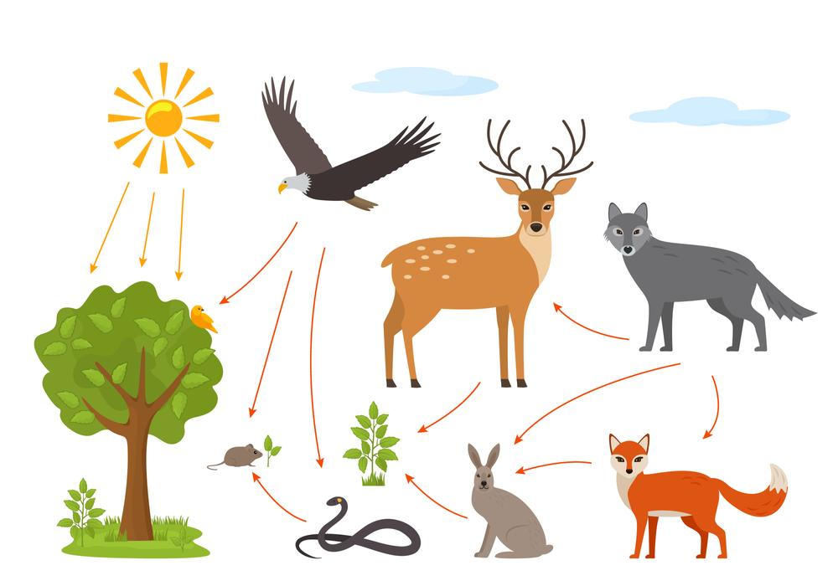
Lag ein modell av biomagnifisering av miljøgifter
Oppgåve
Bruk micro:bit og anna utstyr til å bygge ein modell som viser korleis biomagnifisering av miljøgifter skjer i ein næringskjede.
Fase 1: Finn informasjon og inspirasjon til å lage ein fysisk modell av ein næringskjede.
Fase 2: Planlegg bygginga av modellen din. Du skal bruke minst éin micro:bit, og modellen kan elles vere laga av papp, papir, garn, tråd, strikkar, tape, pappkoppar og andre ting de har. Hugs at du skal få med magnifisering av miljøgifter i næringskjeden du ser for deg. Korleis kan du få til det? Du kan sjølv velge kva for nokre delar av det du fann ut, modellen din skal vise.
Fase 3: Når du føler at du har all informasjonen du treng, og veit korleis du vil at modellen din kan sjå ut, kan du ta til å bygge modellen.
Fase 4: Prøv å forklare modellen til deg sjølv eller nokon andre. Sjå om det er noko som blir uklårt eller noko du burde endre.
Fase 5: Forstod dei som du forklarte modellen din til, det du hadde tenkt å vise fram? Sammenlikn modellen din med dei andre sine modellar. Kva var tydeleg og utydeleg i dei ulike modellane?
Fase 6: Hopp tilbake til tidlegare punkt for å få ein best mogleg modell. Klarer du å vise fleire ulike sider av det du fann ut eller har lese om, i modellen din? Går det an å setje saman fleire av modellane for å vise fleire ting på ein gong?
Fase 7: Forklar den nye og endra modellen din til nokon andre. Forstod dei det betre nå? Fekk du med andre element i den nye modellen din? Film modellen din medan du forklarer kva han viser.

